Slide 1
Сскоро
Автор: Богданова Татьяна Юрьевна
Воспитатель ОДО №296 Фрунзенского района
Санкт – Петербург 2013

Slide 2
Цель:
Формирование у детей позиции «будущего школьника»

Slide 3
Задачи:
1. Вызвать у детей интерес к школе.
2. способствовать развитию диалогической речи для обмена информации.
3. Формировать личность качества ребенка наблюдательность , любознательность.
4.Воспитывать коммуникабельность, дружелюбие, уважение друг к другу и взрослым.

Slide 4


Slide 5


Slide 6


Slide 7


Slide 8


Slide 9


Slide 10
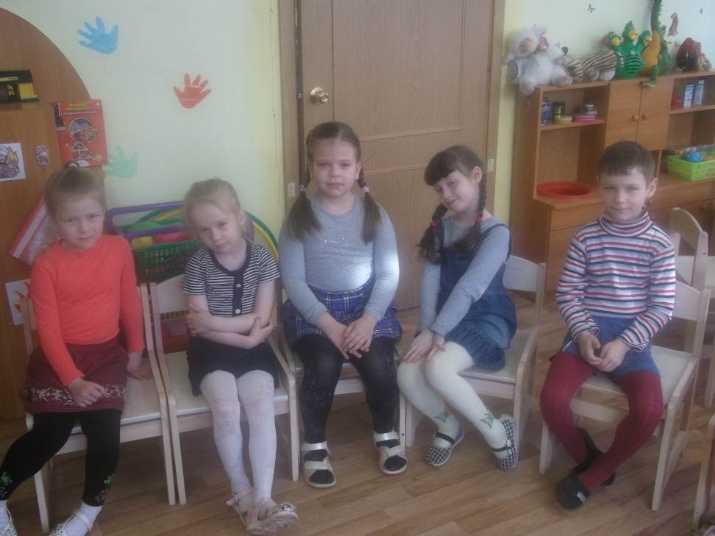
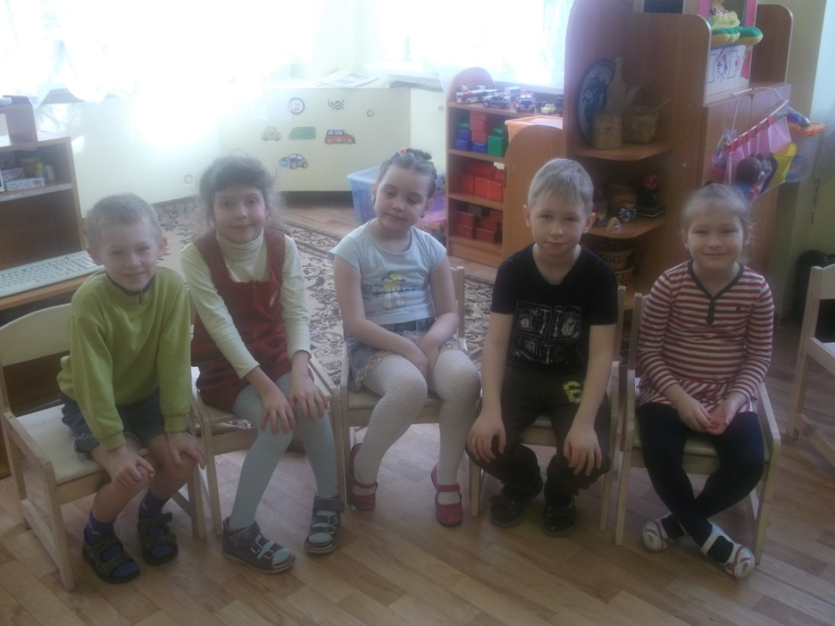
Команда отвечает на вопросы

Slide 11
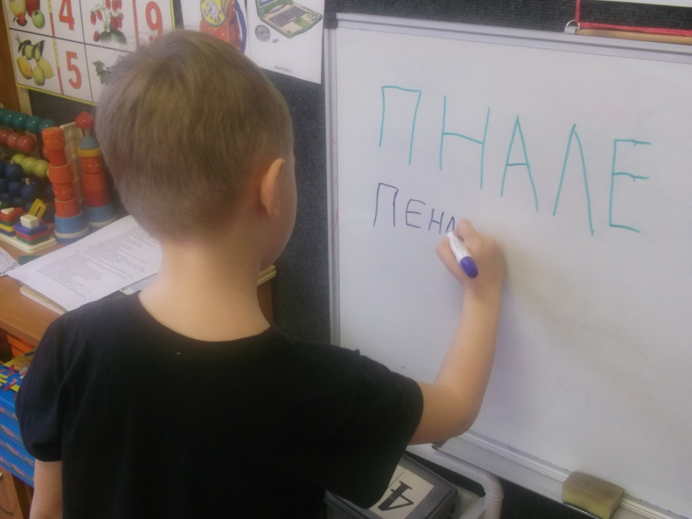
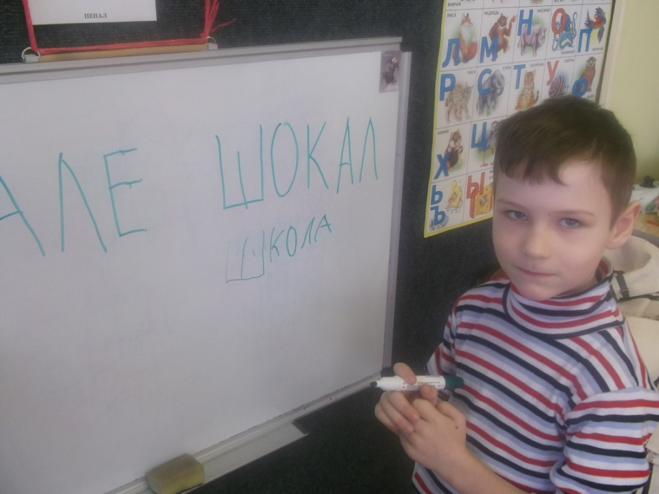
Капитаны с помощью команды составляют из букв слово

